Slide 1
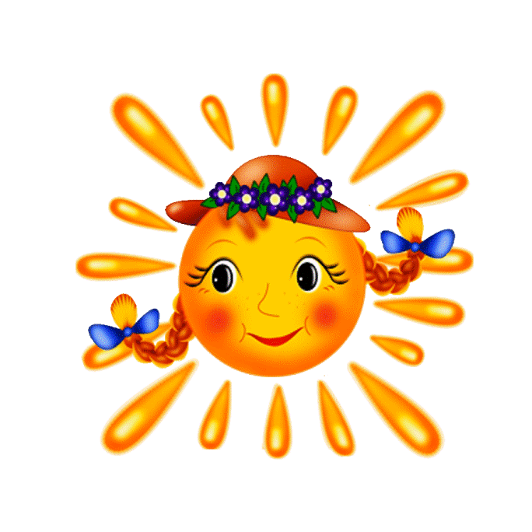
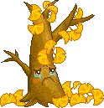
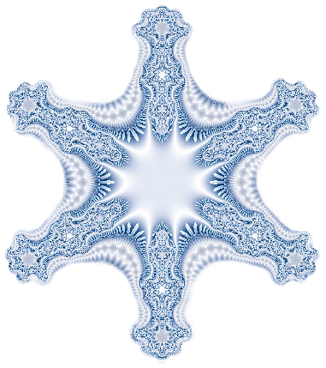
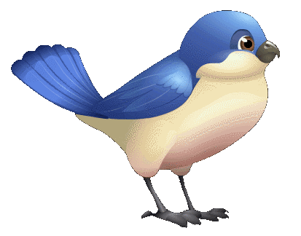
Зима приходит ненароком,
По всем статьям беря свое.
Она должна уж быть по срокам,
А вот, поди ж ты, – нет ее!
И вдруг, однажды, спозаранку,
Взглянул в оконное стекло
И видишь "скатерть-самобранку" –
Везде, вокруг, белым-бело...
Весна приходит постепенно:
В полях неслышно тает снег,
Побег из ледяного плена
Готовят тайно воды рек.
Уж по ночам не те морозы,
И вот уже летит скворец
В свой домик на стволе березы...
Пришла Весна. Зиме конец!
А за Весной приходит Лето,
За Летом Осень в свой черед,
И вновь Зима. И снова где-то
Весна торопится в поход.
Вы догадались уже, о чем у нас сегодня пойдет беседа.
Давайте проверим ваши знания
Видите 4 изображения с деревьями и 4 картинки. Скажите, какая картинка подходит к какому деревцу, судя по времени года?

Slide 2
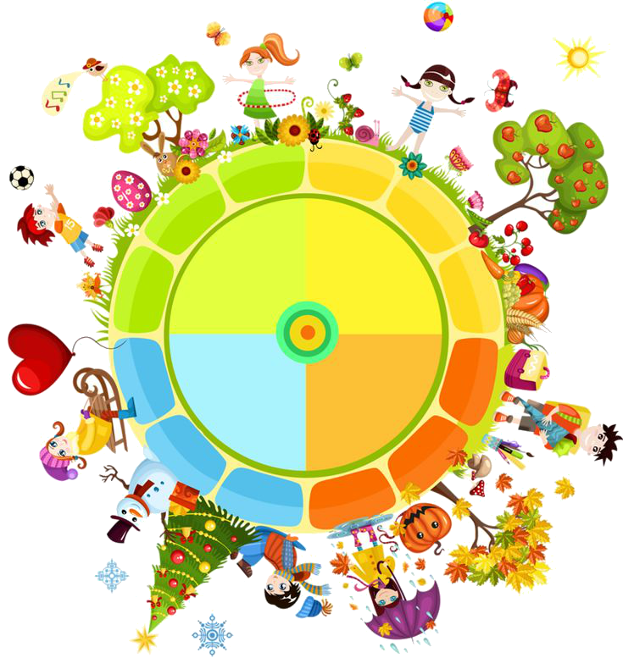
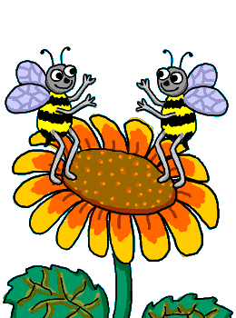
Ежегодно приходят к нам в гости:
Один седой,
другой молодой,
третий скачет,
а четвертый плачет
А знаете ли вы, ребята, почему год называют круглым?
4 времени года
ЗИМА, ВЕСНА, ЛЕТО, ОСЕНЬ… вот и прошел год, и так по кругу, до бесконечности…

Slide 3
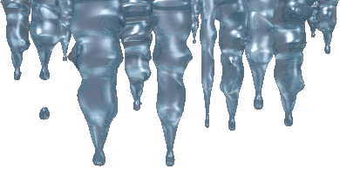
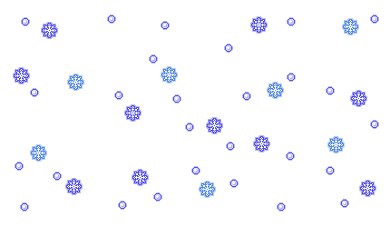
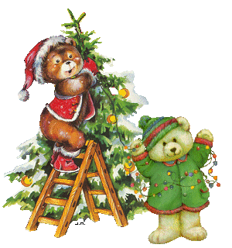
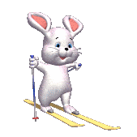
Наступили холода.
Обернулась в лед вода.
Длинноухий зайка серый
Обернулся зайкой белым.
Перестал медведь реветь:
В спячку впал в бору
медведь.
Кто скажет, кто знает,
Когда это бывает?
Послушайте стих Сергея Есенина про белую березу.
Белая береза
Под моим окном
Принакрылась снегом,
Точно серебром.
На пушистых ветках
Снежною каймой
Распустились кисти
Белой бахромой.
И стоит береза
В сонной тишине,
И горят снежинки
В золотом огне.
А заря, лениво
Обходя кругом,
Обсыпает ветки
Новым серебром.
С начала года идет зима. Вы знаете зимние месяцы?
Это ДЕКАБРЬ, ЯНВАРЬ, ФЕВРАЛЬ
В конце декабря мы празднуем что?
Верно, Новый год. Тут старый год заканчивается, и начинается новый с Января.

Slide 4
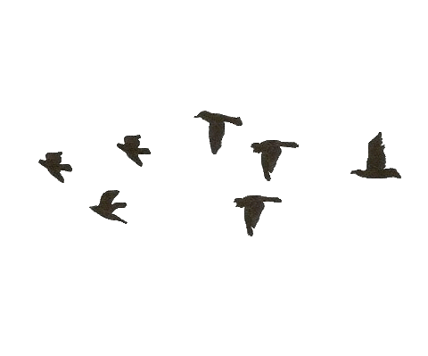
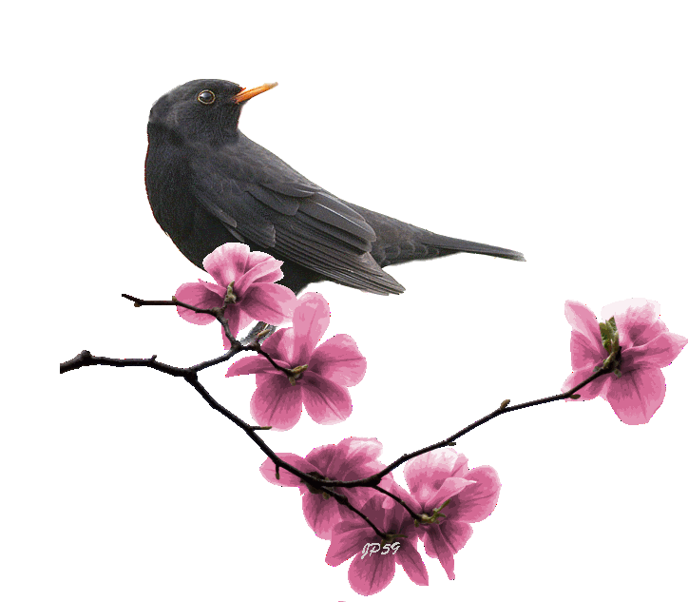
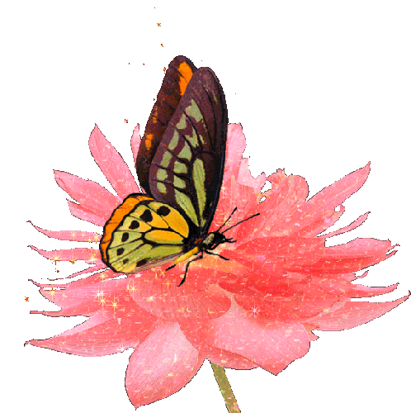
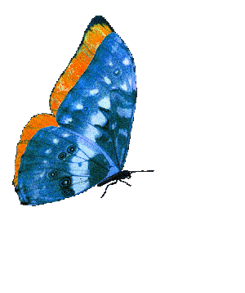
Вы знаете названия весенних месяцев?
Зазвенели ручьи,
прилетели грачи.
В улей пчела
первый мёд принесла.
Кто скажет, кто знает,
когда это бывает?
Послушайте стишок о весне.
Весной очень много праздников. Особенно в мае. Вы можете вспомнить несколько?
Если снег повсюду тает,
День становится длинней,
Если все зазеленело
И в полях звенит ручей,
Если стал теплее ветер,
Если птицам не до сна,
Если солнце ярче светит,
Значит, к нам пришла весна.
Это МАРТ, АПРЕЛЬ, МАЙ
После зимы приходит весна. Красивое время года, потому что начинают распускаться листочки, цветочки. Все вокруг поет и пахнет.
Какие главные признаки весны вы можете назвать?

Slide 5
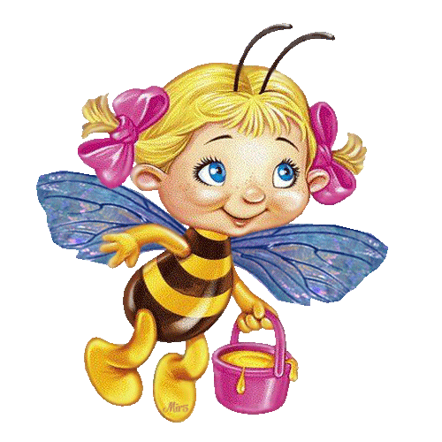
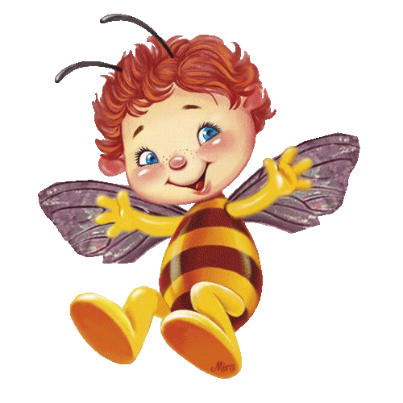
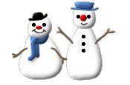
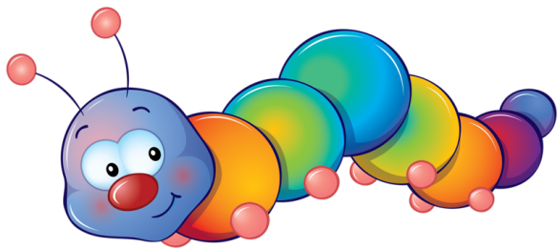
Давайте немного разомнемся
Бабочка летала, (медленный бег на носочках,
Над цветком порхала. руки делают взмахи вверх-вниз)
Села, посидела (присесть, покачать головой
И нектар поела. (вниз – вверх)
Два своих больших крыла (встать опустить и
Опустила, подняла. поднять выпрямленные руки)
Полетела дальше, (медленный бег на
Чтобы мир был краше. носочках, руки делают взмахи вверх-вниз).

Slide 6
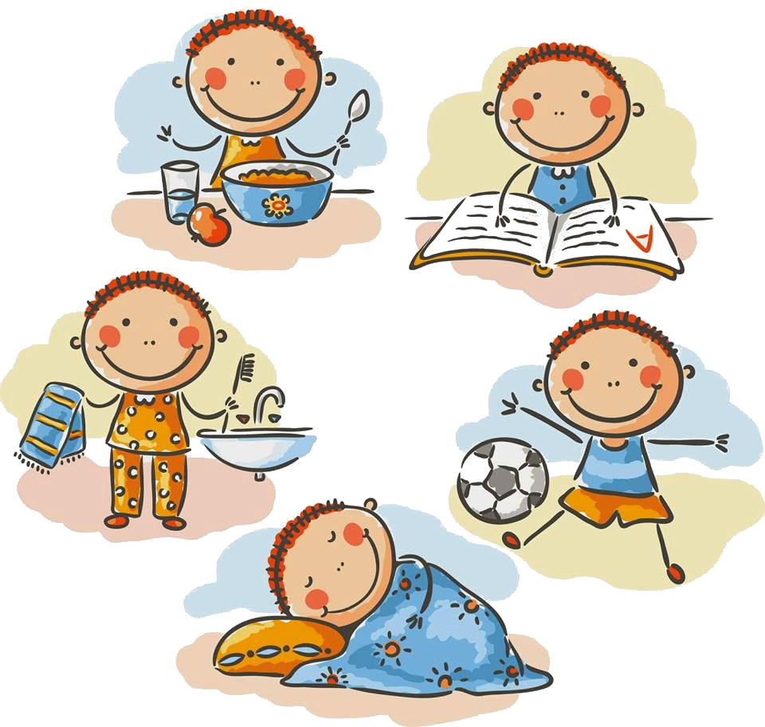
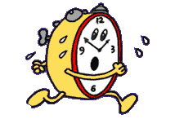
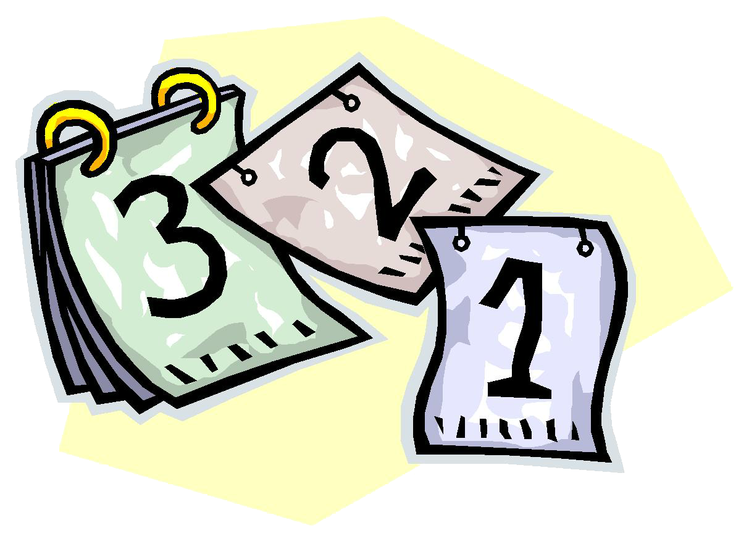
У человечества есть разные формы отсчета времени. С одной из них вы уже знакомы– это часы, по ним мы узнаем время суток.
А что нам помогает узнать дни, месяца?
Правильно, календарь. Календарь – это перечень дней года. В году 365 дней, это очень много. Каждый листочек день года, а для удобства люди все дни года разделили на недели и месяцы.
Кто нам скажет, сколько месяцев в году? Назовите их? Какой сейчас месяц? К какому времени года он относится?

Slide 7
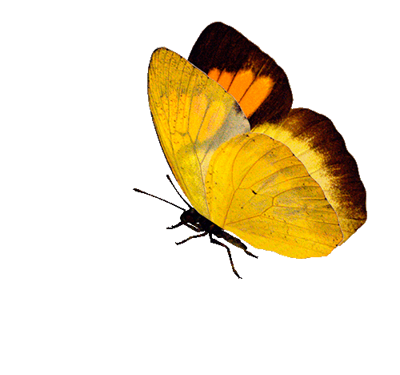
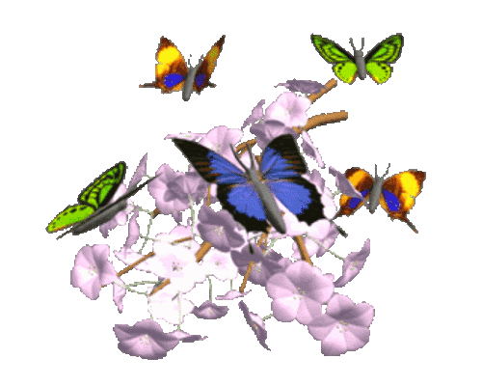
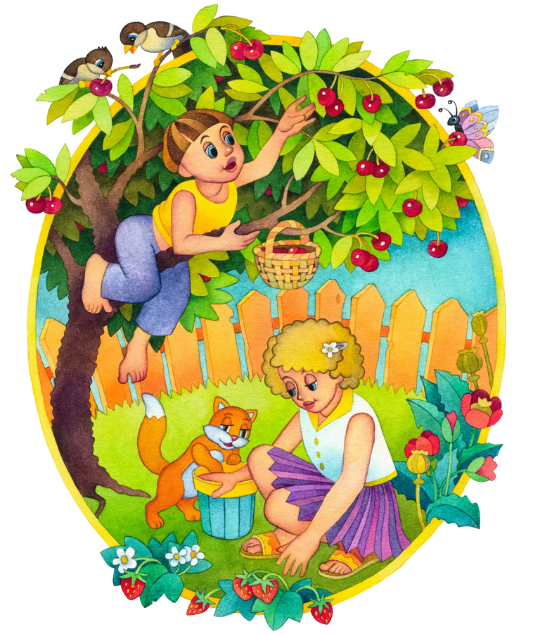
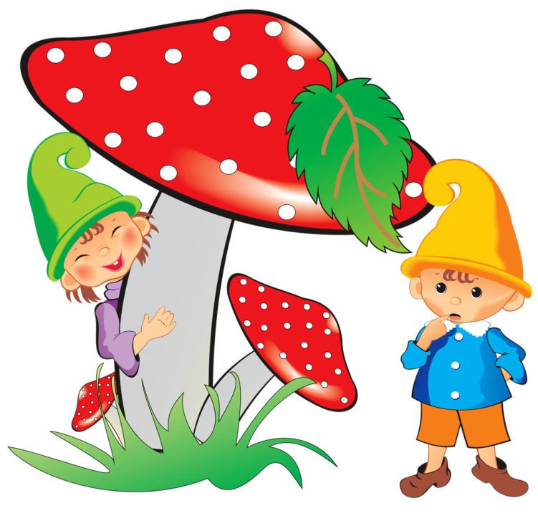
Если в небе ходят грозы,
Если травы расцвели,
Если рано утром росы
Гнут былинки до земли,
Если в рощах над калиной
Вплоть до ночи гул
пчелиный,
Если солнышком согрета
Вся вода в реке до дна –
Значит, это уже лето!
Значит, кончилась весна!
Солнце печет,
Липа цветет.
Рожь колосится,
Золотится пшеница.
Кто скажет, кто знает,
Когда это бывает?
Это у нас лето - самое жаркое время года.
Какие летние месяцы вы знаете?
Это июнь, июль, август
Летом самые долгие дни.
Чем же можно заниматься летом, ребята?

Slide 8
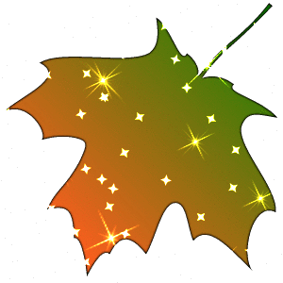
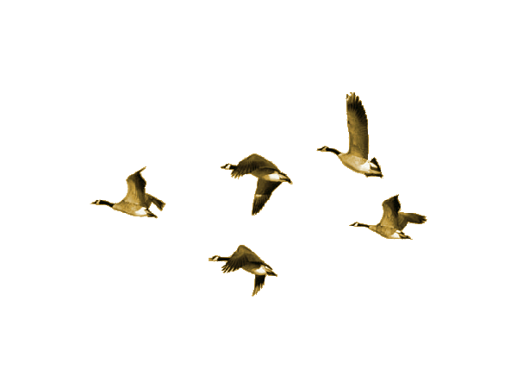
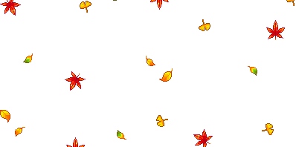
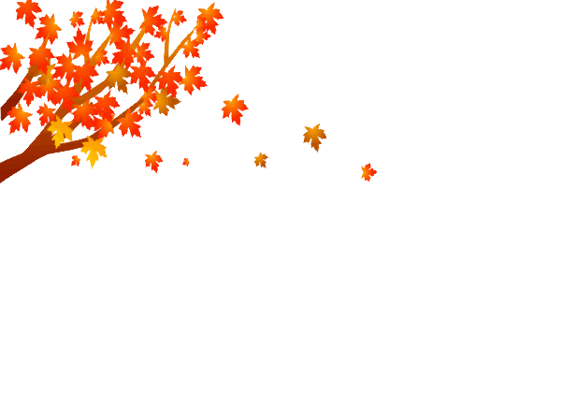
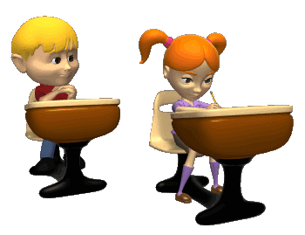
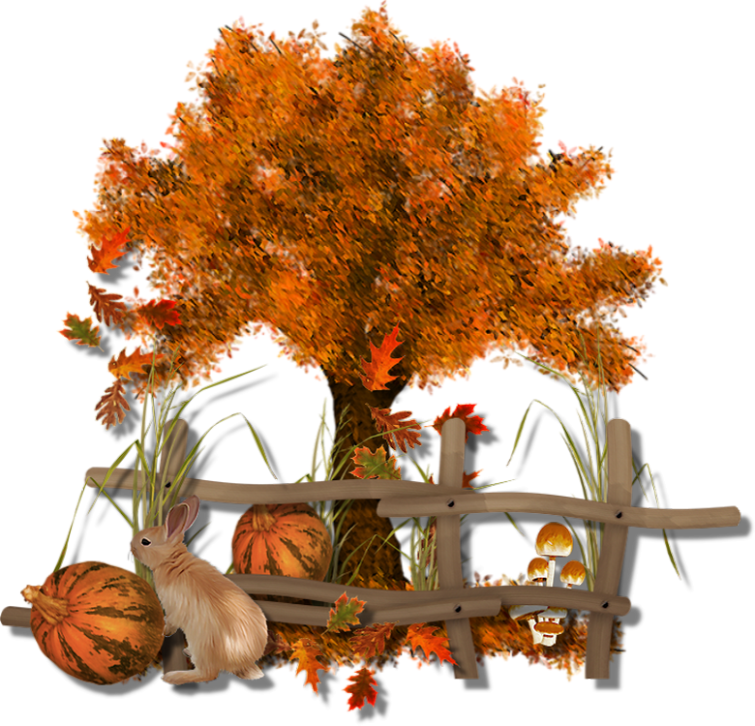
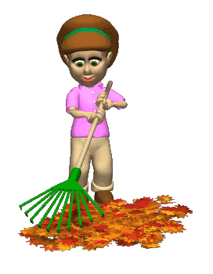
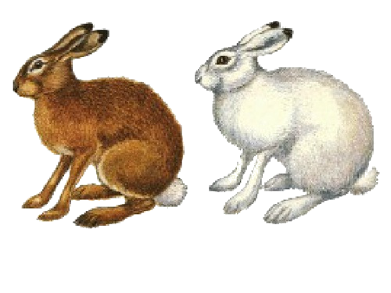
Утром мы во двор идём -
Листья сыплются дождём,
Под ногами шелестят
И летят, летят, летят...
Миновало лето,
Осень наступила.
На полях и в рощах
Пусто и уныло.
Птички улетели,
Стали дни короче,
Солнышка не видно,
Темны, темны ночи.
Осенью день
становится короче.
На небе появляются
свинцовые тучи.
Часто идет дождь.
Дети, скажите, что происходит с животными и птицами осенью?
Однажды осенью произойдет очень важное событие: вы идете в школу.
Там вы будете учиться читать, писать, узнаете много нового, интересного обо всем, в том числе и о природе.

Slide 9
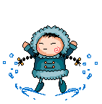
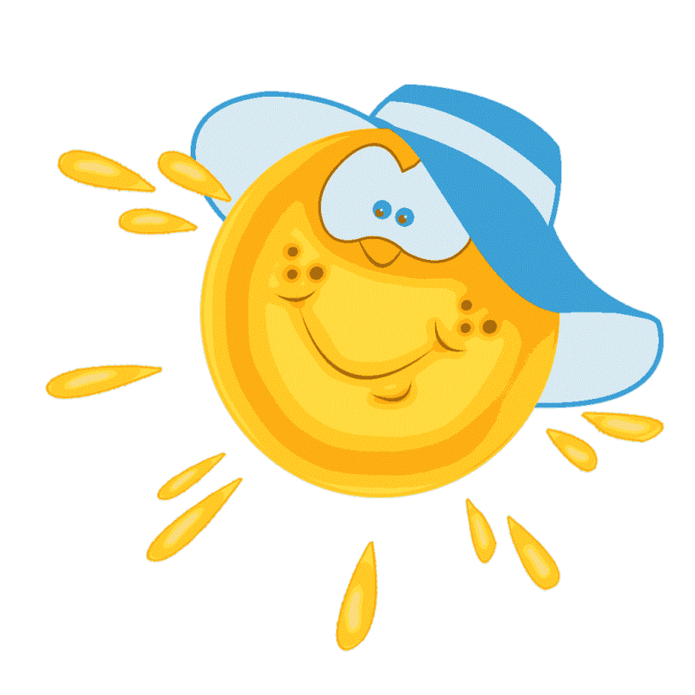
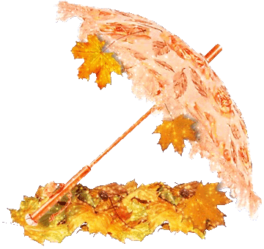
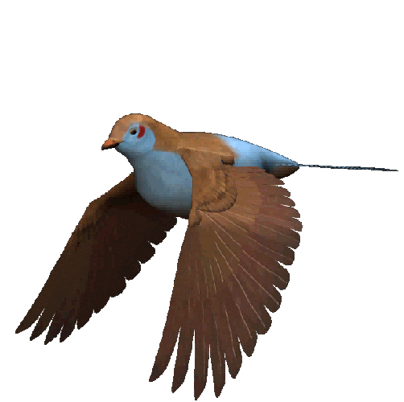
А теперь давайте немного отдохнем
В году четыре времени (показать 4 пальца правой руки)
И все они дружны (ладони обхватывают друг друга).
И эти четыре времени (обхватывают 4 пальца левой руки).
Ребята знать должны! (указательный палец приставить ко лбу).
Зимой год начинается, все снегом покрывается (присесть, развести руки
в стороны).
Весною продолжается, листочки появляются. (изобразить руками листья).
Летом солнце греет, (руки вытянуть вверх)
А листья зеленеют (слегка покачивать ладонями).
Осенью листва желтеет, ветерок сорвет ее (руки опустить вниз, качать из стороны и сторону)
И по полям развеет.
А после осени опять зима год будет продолжать.(ходьба на месте).

Slide 10
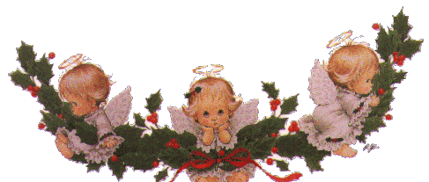
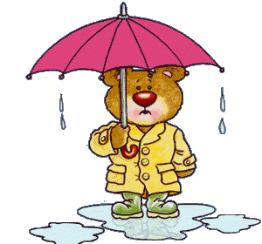
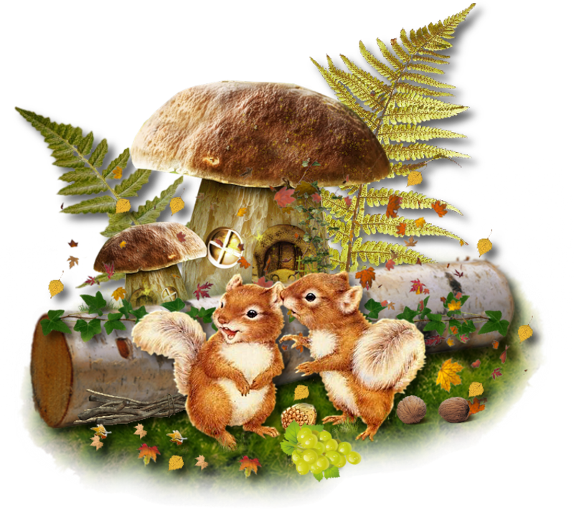
Вы сегодня такие молодцы, хорошо потрудились.
За что мы любим каждое время года?
Назовите все времена года по порядку
Давайте вместе назовем месяца по порядку
Какое время года вам нравится и почему?
Когда бывают длинные и короткие дни? Какая погода?
Назовите месяца для каждого времени года
Что происходит с растениями, животными?
Какой труд взрослых наблюдали? Как трудились сами с родителями?

